Slide 1
Árvore Rubro-negra
Prof. André Backes

Slide 2
Árvore rubro-negra
Também conhecida como árvore vermelho-preto ou red-black
Tipo de árvore binária balanceada
Originalmente criada por Rudolf Bayer em 1972
Chamadas de Árvores Binárias Simétricas
Adquiriu o seu nome atual em um trabalho de Leonidas J. Guibas e Robert Sedgewick de 1978

Slide 3
Árvore rubro-negra
Utiliza um esquema de coloração dos nós para manter o balanceamento da árvore
Árvore AVL usa a altura das sub-árvores
Cada nó da árvore possui um atributo de cor, que pode ser vermelho ou preto
Além dos dois ponteiros para seus filhos

Slide 4
Árvore rubro-negra
Além da cor, a árvore deve satisfazer o seguinte conjunto de propriedades
Todo nó da árvore é vermelho ou preto
A raiz é sempre preta
Todo nó folha (NULL) é preto
Se um nó é vermelho, então os seus filhos são pretos
Não existem nós vermelhos consecutivos
Para cada nó, todos os caminhos desse nó para os nós folhas descendentes contém o mesmo número de nós pretos

Slide 5
Árvore rubro-negra
3º propriedade
Como todo nó folha termina com dois ponteiros para NULL, eles podem ser ignorados na representação da árvore para fins de didática
NULL

Slide 6
Balanceamento
É feito por meio de rotações e ajuste de cores a cada inserção ou remoção
Mantém o equilíbrio da árvore
Corrigem possíveis violações de suas propriedades
Custo máximo de qualquer algoritmo é O(log N)

Slide 7
AVL vs Rubro-Negra
Na teoria, possuem a mesma complexidade computacional
Inserção, remoção e busca: O(log N)
Na prática, a árvore AVL é mais rápida na operação de busca, e mais lenta nas operações de inserção e remoção
A árvore AVL é mais balanceada do que a árvore Rubro-Negra, o que acelera a operação de busca

Slide 8
AVL vs Rubro-Negra
AVL: balanceamento mais rígido
Maior custo na operação de inserção e remoção
No pior caso, uma operação de remoção pode exigir O(log N) rotações na árvore AVL, mas apenas 3 rotações na árvore Rubro-Negra.
Qual usar?
Operação de busca é a mais usada?
Melhor usar uma árvore AVL
Inserção ou remoção são mais usadas?
Melhor usar uma árvore Rubro-Negra

Slide 9
AVL vs Rubro-Negra
Árvores Rubro-Negra são de uso mais geral do que as árvores AVL
Ela é utilizada em diversas aplicações e bibliotecas de linguagens de programação
Exemplos
Java: java.util.TreeMap , java.util.TreeSet
C++ STL: map, multimap, multiset
Linux kernel: completely fair scheduler, linux/rbtree.h

Slide 10
Árvore Rubro-Negra caída para a Esquerda
Desenvolvida por Robert Sedgewick em 2008
Do inglês, left leaning red black tree
Variante da árvore rubro-negra
Garante a mesma complexidade de operações, mas possui um implementação mais simples da inserção e remoção

Slide 11
Árvore Rubro-Negra caída para a Esquerda
Possui uma propriedade extra além das propriedades da árvore convencional,
Se um nó é vermelho, então ele é o filho esquerdo do seu pai
Aspecto de caída para a esquerda

Slide 12
Árvore Rubro-Negra caída para a Esquerda
Sua implementação corresponde a de uma árvore 2-3
A árvore 2-3 não é uma árvore binária
Cada nó interno pode armazenar um ou dois valores
Pode ter dois (um valor) ou três (dois valores) filhos
Seu funcionamento é o mesmo da árvore binária de busca
M
E
J
R
A
C
H
L
P
S
X

Slide 13
Árvore Rubro-Negra caída para a Esquerda
Neste caso, o nó vermelho será sempre o valor menor de um nó contendo dois valores e três sub-árvores
M
J
R
E
L
P
X
C
H
S
A
M
E
J
R
A
C
H
L
P
S
X

Slide 14
Árvore Rubro-Negra caída para a Esquerda
Balancear a árvore rubro-negra equivale a manipular uma árvore 2-3, uma tarefa muito mais simples
M
J
R
E
L
P
X
C
H
S
A
M
E
J
R
A
C
H
L
P
S
X

Slide 15
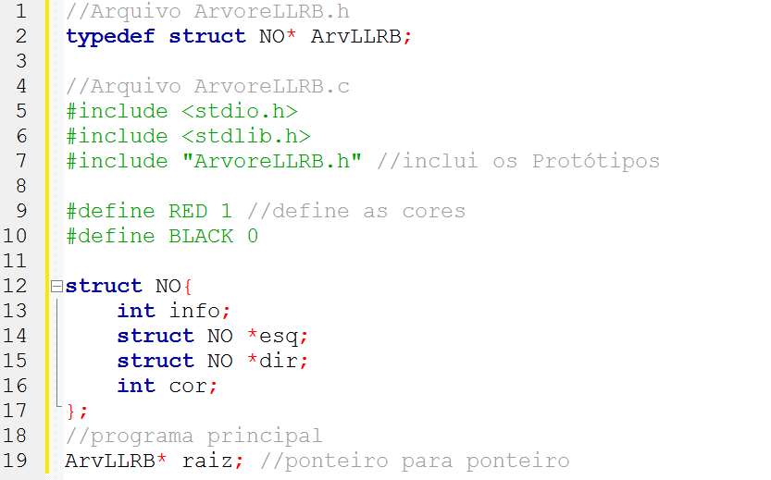
TAD Árvore Rubro Negra
Definindo a árvore
Criação e destruição: igual a da árvore binária

Slide 16
Troca das cores dos nós
Durante o balanceamento da árvore
Necessidade de mudar a cor de um nó e de seus filhos de vermelho para preto ou vice-versa
Exemplo: um nó possui dois filhos vermelhos
Violação de uma das propriedades da árvore
H

Slide 17
Troca das cores dos nós
Operação de mudança de cor
Não altera o número de nós pretos da raiz até os nós folhas.
Problema: pode introduzir dois nós consecutivos vermelhos na árvore
Deve ser corrigido com outras operações
H
H

Slide 18
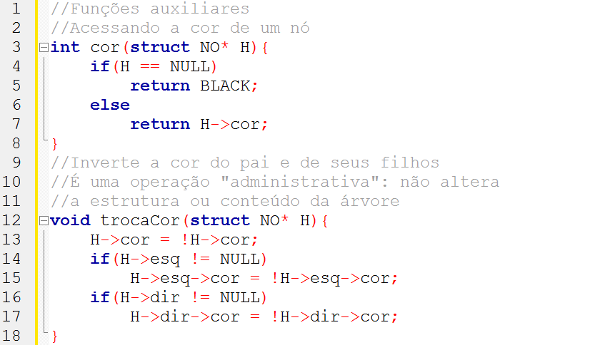
TAD Árvore Rubro Negra
Acessando a cor e trocando as cores

Slide 19
Rotações
Árvore AVL
Utiliza quatro funções de rotação para rebalancear a árvore
Árvore rubro-negra
Possui apenas duas funções de rotação
Rotação à Esquerda
Rotação à Direita

Slide 20
Rotações
Funcionamento
Dado um conjunto de três nós, visa deslocar um nó vermelho que esteja à esquerda para à direita e vice-versa.
Mais simples de implementar e de depurar em comparação com as rotações da árvore AVL
As operações de rotação apenas atualizam ponteiros
Complexidade é O(1)

Slide 21
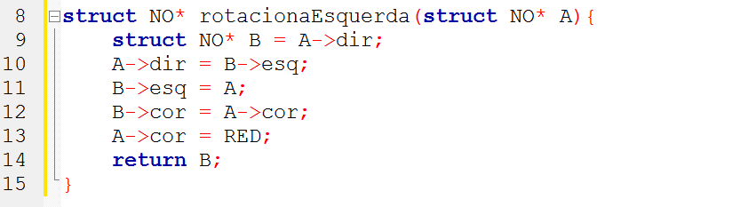
Rotações
Rotação à Esquerda
Recebe um nó A com B como filho direito
Move B para o lugar de A, A se torna o filho esquerdo de B
B recebe a cor de A, A fica vermelho

Slide 22

Rotações
Rotação à Esquerda
Recebe um nó A com B como filho direito
Move B para o lugar de A, A se torna o filho esquerdo de B
B recebe a cor de A, A fica vermelho
A
B
Rotaciona
Esquerda
B
A
< A
> B
> A
< B
> A
> B
> A
< A
< B
> A

Slide 23
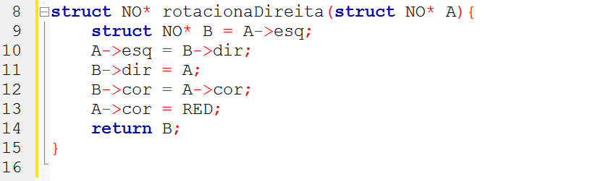
Rotações
Rotação à Direita
Recebe um nó A com B como filho esquerdo
Move B para o lugar de A, A se torna o filho direito de B
B recebe a cor de A, A fica vermelho

Slide 24
Rotações
Rotação à Direita
Recebe um nó A com B como filho esquerdo
Move B para o lugar de A, A se torna o filho direito de B
B recebe a cor de A, A fica vermelho
A
B
Rotaciona
Direita
B
A
> A
< B
< A
< B
< A
> B
< A
> B
< A
> A

Slide 25
Árvore rubro-negra: Inserção
Similar a inserção na árvore AVL
Para inserir um valor V na árvore
Se a raiz é igual a NULL, insira o nó
Se V é menor do que a raiz: vá para a sub-árvore esquerda
Se V é maior do que a raiz: vá para a sub-árvore direita
Aplique o método recursivamente
Dessa forma, percorremos um conjunto de nós da árvore até chegar ao nó folha que irá se tornar o pai do novo nó

Slide 26
Árvore rubro-negra: Inserção
Importante
Todo nó inserido é inicialmente vermelho
Uma vez inserido o novo nó
Devemos voltar pelo caminho percorrido e verificar se ocorreu a violação de alguma das propriedades da árvore para cada um dos nós visitados
Aplicar uma das rotações ou mudança de cores para restabelecer o balanceamento da árvore

Slide 27
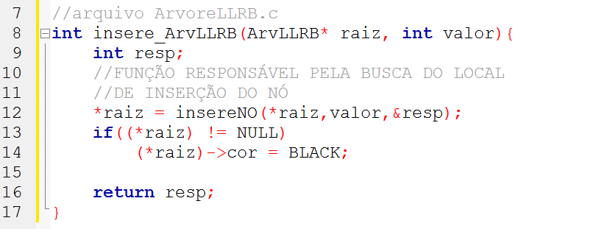
TAD Árvore Rubro Negra
Inserção
Função que gerencia o nó raiz após a inserção

Slide 28
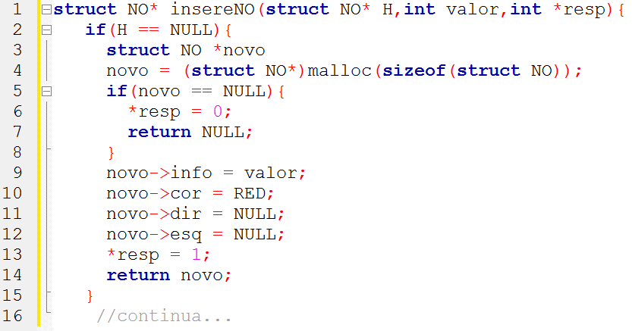
TAD Árvore Rubro Negra
Inserção

Slide 29
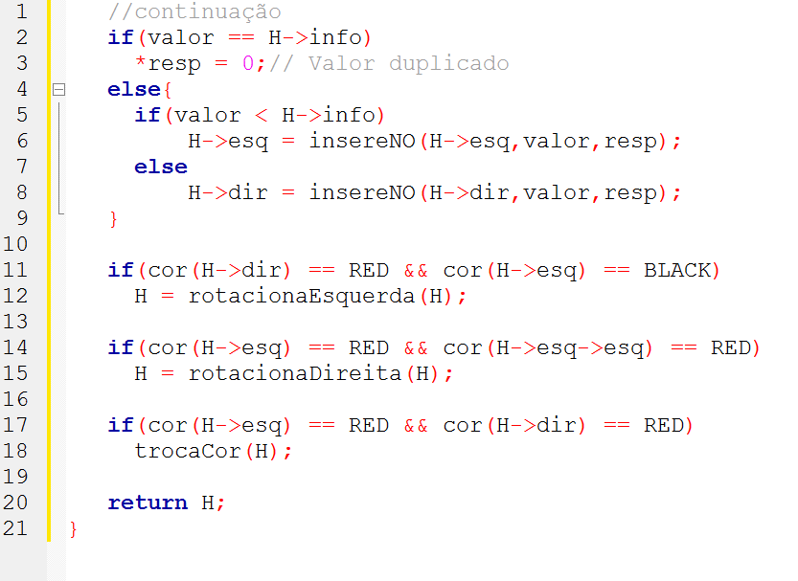
TAD Árvore Rubro Negra
Inserção
Corrige violações de propriedades

Slide 30
Árvore rubro-negra: Inserção
Violações das propriedades na inserção
Filho da direita é vermelho e o filho da esquerda é preto
Solução: Rotação à esquerda
H
Filho da direita é vermelho e o da esquerda é preto:
H = rotacionaEsquerda(H);
H

Slide 31
Árvore rubro-negra: Inserção
Violações das propriedades na inserção
Filho da esquerda é vermelho e o filho à esquerda do filho da esquerda também é vermelho
Solução: Rotação à direita
H
Filho e neto da esquerda são vermelhos:
H = rotacionaDireita(H);
H

Slide 32
Árvore rubro-negra: Inserção
Violações das propriedades na inserção
Ambos os filhos são vermelhos
Solução: troca de cores
H
H
Os dois filhos são vermelhos:
trocaCor(H);

Slide 33
Árvore rubro-negra: Inserção
Passo a passo:
Insere valor: 1
5
Insere valor: 30
5
Rotaciona à esquerda
em “5”
30
30
5

Slide 34
Árvore rubro-negra: Inserção
Passo a passo:
Insere valor: 20
30
30
Rotaciona à esquerda
em “5”
5
20
20
5
Rotaciona à direita
em “30”
20
20
5
30
Troca cor em “20”
Raiz fica preta
5
30

Slide 35
Árvore rubro-negra: Inserção
Passo a passo:
Insere valor: 10
20
20
Rotaciona à esquerda
em “5”
5
30
10
30
10
5

Slide 36
Árvore rubro-negra: Remoção
Como na inserção, temos que percorremos um conjunto de nós da árvore até chegar ao nó que será removido
Existem 3 tipos de remoção
Nó folha (sem filhos)
Nó com 1 filho
Nó com 2 filhos

Slide 37
Árvore rubro-negra: Remoção
Uma vez removido o nó
Devemos voltar pelo caminho percorrido e verificar se ocorreu a violação de alguma das propriedades da árvore para cada um dos nós visitados
Aplicar uma das rotações ou mudança de cores para restabelecer o balanceamento da árvore

Slide 38
Árvore rubro-negra: Remoção
Diferença com relação a árvore AVL
A remoção na árvore rubro-negra corrige o balanceamento da árvore tanto na ida quanto na volta da recursão
O processo de busca pelo nó a ser removido já prevê possíveis violações das propriedades da árvore
Somente devemos executar a remoção se o nó a ser removido realmente existe na árvore

Slide 39
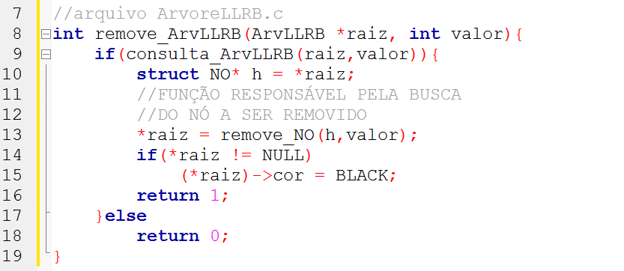
TAD Árvore Rubro Negra
Remoção
Verificar se é possível antes de remover
Também gerencia o nó raiz após a remoção

Slide 40
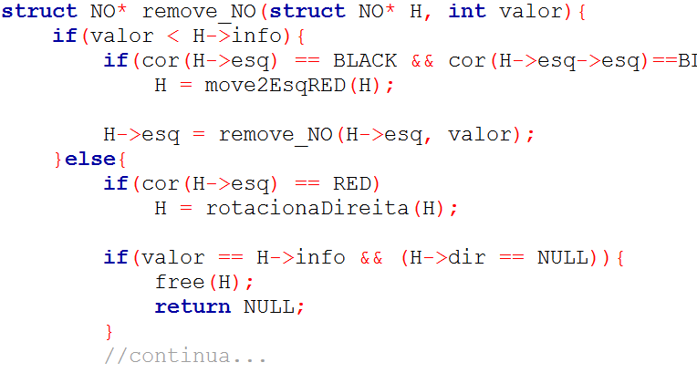
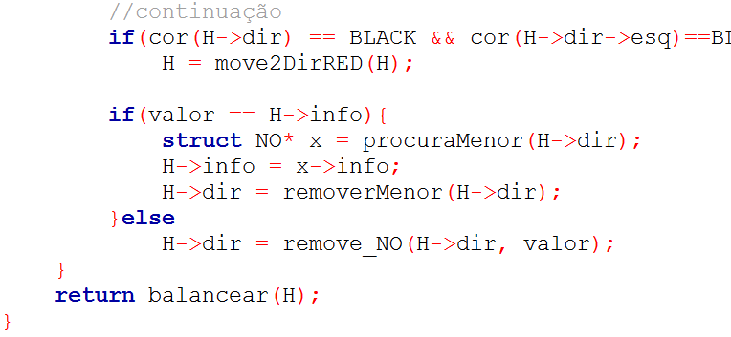
TAD Árvore Rubro Negra
Remoção
Uso de várias funções auxiliares

Slide 41
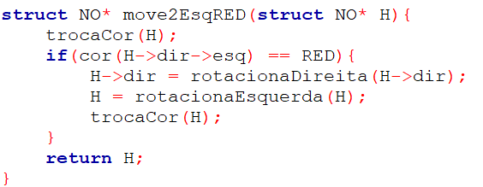
Função move2EsqRED
Move um nó vermelho para a esquerda
Troca as cores do nó H e seus filhos
Filho a esquerda do filho direito é vermelho
Rotação à direita no filho direito e à esquerda no pai
Troca as cores do nó pai e de seus filhos

Slide 42
Função move2EsqRED
Move um nó vermelho para a esquerda
H
H
H
H
H
A
A
A
B
B
C
C
B
A
C
A
C
B
B
C
Troca cor em “A”
Rotaciona à direita
em “C”
Rotaciona à esquerda
em “A”
Troca cor em
“B”

Slide 43
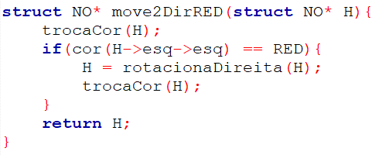
Função move2DirRED
Move um nó vermelho para a direita
Troca as cores do nó H e seus filhos
Filho a esquerda do filho esquerdo é vermelho
Rotação à direita no pai
Troca as cores do nó pai e de seus filhos

Slide 44
Função move2DirRED
Move um nó vermelho para a direita
H
H
H
H
C
C
B
B
B
B
A
C
A
C
A
A
Troca cor em “C”
Rotaciona à direita
em “C”
Troca cor em
“B”

Slide 45
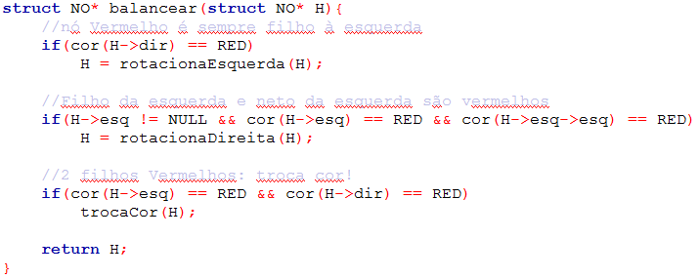
Função balancear
Trata várias violações

Slide 46
Função balancear
Violações das propriedades na remoção
Nó da direita é vermelho
Solução: rotação à esquerda
H
Filho da direita é vermelho:
H = rotacionaEsquerda(H);
H

Slide 47
Função balancear
Violações das propriedades na remoção
Filho da esquerda e neto da esquerda são vermelhos
Solução: rotação à direita
H
Filho e neto da esquerda são vermelhos:
H = rotacionaDireita(H);
H

Slide 48
Função balancear
Violações das propriedades na remoção
Ambos os filhos são vermelhos
Solução: troca de cores
H
H
Os dois filhos são vermelhos:
trocaCor(H);

Slide 49
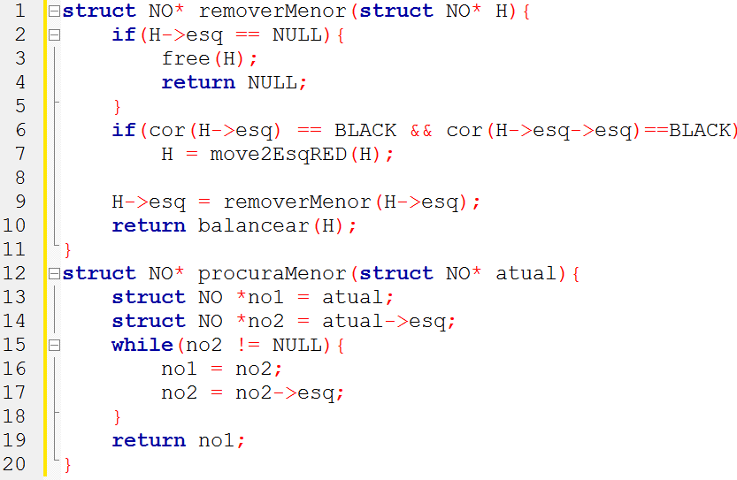
Funções procuraMenor e removerMenor
Nó removido possui filhos
Procura pelo nó mais a esquerda

Slide 50
Árvore rubro-negra: Remoção
Passo a passo:
1
50
Remove valor: 15
20
85
 | Inicia a busca pelo nó a ser removido a partir do nó “50”
1 | Nó procurado é menor do que 50. Visita nó “20”
 | Nó “20” tem filho e neto (NULL) da cor preta à ESQUERDA. Chama a função move2EsqRED()
15
30
70
21
50
21
85
20
30
70
15

Slide 51
Árvore rubro-negra: Remoção
Passo a passo:
 | Continua a busca a partir do nó “21”
1 | Nó procurado é menor do que 21. Visita nó “20”
2 | Nó procurado é menor do que 20. Visita nó “15”
3 | Nó a ser removido foi encontrado. Libera o nó e volta para o nó “20”
4 | Balanceamento no “20” está OK. Volta para o nó “21”
5 | Balanceamento no “21” está OK. Volta para o nó “50”
 | Balanceamento no “50” está OK. Processo de remoção termina
50
1
21
85
5
2
20
4
30
70
15
3
50
21
85
20
30
70

Slide 52
Material Complementar
Vídeo Aulas
Aula 105: Árvore Rubro Negra – Definição:
youtu.be/DaWNuijRRFY
Aula 106: Árvore Rubro Negra Caída para a Esquerda (LLRB):
youtu.be/TYBTOay_i3g
Aula 107: Implementando uma Árvore Rubro Negra:
youtu.be/_lTz-ePzWjk
Aula 108: Rotação da Árvore Rubro Negra LLRB:
youtu.be/Pa8PI6o09Ic
Aula 109: Movendo os nós vermelhos:
youtu.be/lo6Zk7zXOww
Aula 110: Inserção na Árvore Rubro-Negra – LLRB:
youtu.be/L4gWuqpvk4E
Aula 111: Remoção na Árvore Rubro-Negra – LLRB:
youtu.be/p5aukRcjdqc

